Slide 1
Итоги работы
ГБУЗ РБ БСМП г. Уфа
за 2015 год
Главный врач
И.М. Карамова

Slide 2
Объёмы оказания медицинской помощи в ГБУЗ РБ БСМП г. Уфа за 2014 - 2015гг.
+1,1%
+3,9%
-1,1%

Slide 3
Поступило экстренных больных, %
Поступило сельских и иногородних жителей, %

Slide 4
Показатели работы ГБУЗ РБ БСМП Г.Уфы

Slide 5
Стационарная медицинская помощь
в ГБУЗ РБ БСМП г. Уфа (ОМС ПГГ)
 | 2014 год |  | 2015 год
 | Абс.число | % | Абс.число | %
Пролечено всего: | 25 531 | 99,8 | 26 972 | 104,6
-терапевтический блок | 6 135 | 93,5 | 6 173 | 110,3
-хирургический блок | 11 391 | 105,0 | 12 371 | 108,6
-педиатрический блок | 7005 | 98,2 | 7 222 | 106,3
ВМП | 652 | 94,2 | 894 | 103,3
Медицинская реабилитация | 16 425 | 90,5 | 17 572 | 113,3

Slide 6
Показатели работы терапевтической службы ГБУЗ РБ БСМП г.Уфы

Slide 7
Выполнение плана ОМС
терапевтическими отделениями (%)
Отделение | Выполнение плана %
 | Кол-во коек | 2014 год | 2015 год
Кардиологическое | 65 | 111,9 | 119,2
Терапевтическое | 40 | 80,5 | 101,9
Неврологическое | 45 | 110,3 | 104,3
Неврологическое ОНМК | 70 | 110,2 | 115,6

Slide 8
Выполнение плана по медицинской реабилитации за 2015 год
Койки медицинской реабилитации | Койко-дни | % выпол-нения
В отделении травматологии-ортопедии | 3 732 | 113,1
В отделении нейрохирургии | 1 926 | 83,5
Реабилитационное отделение | 11 914 | 120,3
ВСЕГО | 17 572 | 113,3

Slide 9
Показатели работы педиатрической службы ГБУЗ РБ БСМП г.Уфы

Slide 10
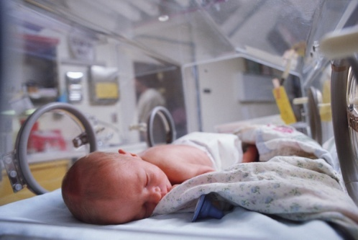
Выполнение плана ОМС
педиатрическими отделениями (%)
Отделение | Выполнение плана %
 | Кол-во коек | 2014 год | 2015 год
Детская хирургия | 60 | 106,6 | 107,5
Д ЛОР | 60 | 95,6 | 102,0
Педиатрическое | 60 | 92,9 | 109,6

Slide 11
Показатели работы хирургической службы ГБУЗ РБ БСМП г.Уфы

Slide 12
Выполнение плана ОМС
хирургическими отделениями (%)
Отделение | Выполнение плана %
 | Кол-во коек | 2014 год | 2015 год
Нейрохирургическое | 60 | 112,4 | 101,4
Гинекологическое | 30 | 104,3 | 114,7
Урологическое | 60 | 105,9 | 106,6
Травматологическое | 60 | 108,7 | 100,0
Хирургическое | 60 | 105,7 | 107,1
Гнойная хирургия | 60 | 111,8 | 101,4
Сосудистая хирургия | 30 | 116,0 | 83,8

Slide 13
Оперативные вмешательства в ГБУЗ РБ БСМП г. Уфа за 2014-2015гг.
Количество операций
Количество операций
на одного оперированного
больного:
2014 год – 1,2
2015 год – 1,2
+ 7,6%
+ 7,2%
+ 0,3%
+ 16,1%
Количество
оперированных больных
+6,4%
+7,9%
+0,3%
+15,7%

Slide 14
Деятельность травматологического центра 1 уровня за 2014-2015гг.
+15 чел.
-33,3%
-12,0%
-9,4%

Slide 15
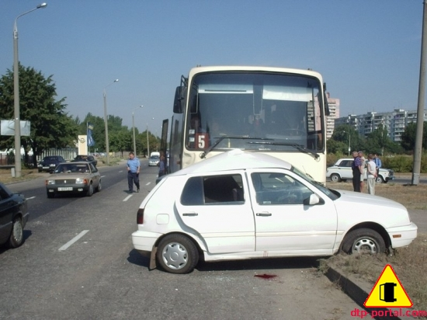
Дорожно-транспортные происшествия
+3 чел.
-69,6%
-13,1%

Slide 16
Работа параклинических подразделений
Всего исследований и процедур | 2014 | 2015
Эндоскопические исследования | 10 100 | 10 633
Рентгендиагностические исследования | 55 947 | 51 440
Компьютерная томография | 27 494 | 33 083
Магнитно - резонансная томография | 13 132 | 13 892
Лабораторные исследования | 1 996 455 | 1 933 160
Функциональные исследования | 59 382 | 59 594
Ультразвуковые исследования | 69 820 | 64 812
Физиотерапевтические процедуры | 177 097 | 178 161
ЛФК | 61 448 | 83 233

Slide 17
Работа параклинических подразделений
Проведено исследований и процедур на одного больного | 2014 | 2015
Лабораторные исследования | 72,8 | 68,1
Функциональные исследования | 2,2 | 2,1
Ультразвуковые исследования | 2,5 | 2,3
Рентгендиагностические исследования | 2,0 | 1,8
Физиотерапевтические процедуры | 6,4 | 6,3
Процедуры ЛФК | 2,2 | 2,9

Slide 18
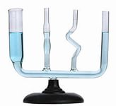
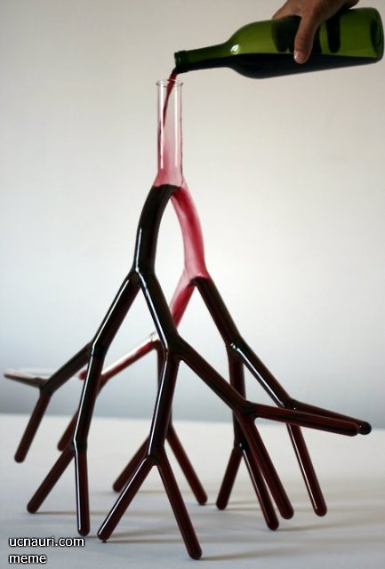
Работа Регионального сосудистого центра № 1
за 2015 г.

Slide 19
Острое нарушение мозгового кровообращения
+10,1%
-4,8%
Структура ОНМК

Slide 20
Острое нарушение мозгового кровообращения
Тромболитическая терапия при ОНМК за 2014/2015гг.,
(системный ТЛТ, % от ИИ)
Целевой показатель
мониторинга снижения смертности – 5%

Slide 21
Острое нарушение мозгового кровообращения
- 2,1%
+ 14,8%
+ 43,3%
- 58,8%
- 15,1%
+ 10%

Slide 22
Число ЦАГ, проведенных за 12 мес. 2014/2015гг.
Острое нарушение мозгового кровообращения
-39%
-20,8%

Slide 23
Острое нарушение мозгового кровообращения
Доля больных, независимых в повседневной жизни
к концу стационарного лечения после перенесённого ОНМК, %

Slide 24
Острое нарушение мозгового кровообращения
2009г | ПОКАЗАТЕЛЬ | 2015г | динамика
1233 | Количество больных | 1442 | + 209
13,9% | Летальность от ОНМК | 13,3% | -4,3%
2,2% | Досуточная летальность ОНМК | 1,2% | ↓в 1,8 раза
31,2% | Летальность ГИ | 26,2% | -16,0%
6,5% | Досуточная летальность ГИ | 3,5% | ↓в 1,9 раза
10,3% | Летальность ИИ | 12,3% | +19,4%
1,1% | Досуточная летальность ИИ | 0,9% | -18,2%
68,6% | % больных, независимых в жизни после стационарного лечения | 80,3% | +17,1%
0,5% | % ТЛТ (системный от ИИ) | 4,3% | ↑ в 8,6 раз

Slide 25
Острый коронарный синдром
+20,8%
+28,8%
Структура ОКС
Нестабильная стенокардия
53%
Нестабильная стенокардия
61%

Slide 26
Острый коронарный синдром
Тромболитическая терапия за 12 мес. 2014/2015 г.
(% от ОИМ с ↑ ST)
Догоспитальный коронарный тромболизис
НЕ проводился
г. Уфа

Slide 27
Острый коронарный синдром
+3,2%
+6,6%
+29,6%

Slide 28
Острый коронарный синдром
Целевой показатель -
доля больных с ОКС,
которым выполнено ЧКВ - 20-25%
41%
Больных с ОКС в БСМП - 2006 чел.
Стентирование – 642 чел.
Баллонная ангиопластика - 171 чел.
ИТОГО ЧКВ – 813 чел.

Slide 29
Острый коронарный синдром
Структура стентирований
Нестабильная стенокардия
Инфаркт миокарда
Стентирование
Без
оперативного лечения
Стентирование
Без
оперативного лечения

Slide 30
Острый коронарный синдром
Структура летальности от ОКС

Slide 31
Острый коронарный синдром
2009г | Показатель | 2015г | динамика
541 | Количество больных | 2006 | ↑в 3,7 раза
5,2% | Летальность от ОКС | 2,5% | ↓в 2,1 раза
2,4% | Досуточная летальность ОКС | 1,1% | ↓в 2,2 раза
15,0% | Летальность ИМ | 6,5% | ↓в 2,3 раза
7,0% | Досуточная летальность ИМ | 2,8% | ↓в 2,5 раза
14,3% | ТЛТ (от ИМ↑ST) | 7,0% | ↓в 2,0 раза

Slide 32
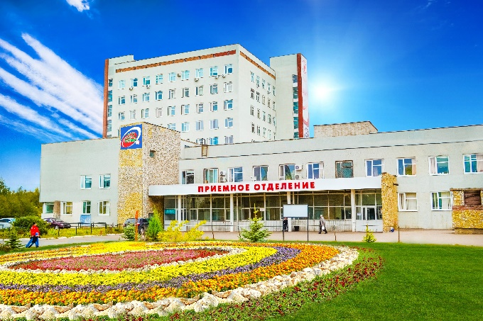
Консультативная работа ГБУЗ РБ БСМП г. УФА
с ПСО в 2015г.
ПСО
ПСО
ПЕРЕВЕДЕНО
974
РСЦ №1
КОНСУЛЬТАЦИИ
1373
ПСО
ПСО
ВЫЕЗДЫ
ОСМОТРЕНО
1186
ТЕЛЕМЕДИЦИНА
105

Slide 33
Организационно-методическая работа
Масштабные акции в аккордные дни – 17:
Всемирный день сердца – 158 чел.
Всемирный день инсульта – 181 чел.
День борьбы с АГ – 185 чел.
Всемирный день без табака – 156 чел.
Всемирный день здоровья – 163 чел.
Всемирный день памяти жертв ДТП – 101 чел.
Акция «Начни с себя» - 205 чел.
Марафоны здоровья – 3 - 593 чел.
(Караидельский, г.Белорецк, г.Туймазы)
Выступления в СМИ – 10
Школы здоровья – 57 циклов занятий,
обучено 1016 чел:
Кардиошкола –200 чел.
Школа профилактики инсульта –218 чел.
Школа ЗОЖ –212 чел.
Школа уролога –178 чел.
Школа АГ – 208 чел.
Программы для
населения
Программы для
медицинского персонала
Конференции, семинары – 35 (1935 чел).
Издание методической литературы
памятка для населения «Инсульт - не приговор» - 150 экз.
информ. письмо для врачей «Программы реабилитации после инфаркта» - 150 экз.
информационные статьи – 6
памятки для населения - 62
плакаты – 55
видеофильмы – 5
социальные ролики – 50
Баннеры
«Независимая оценка качества оказания услуг»
«Год борьбы с ССЗ»
Размещение на
официальном
сайте
удовлетворенность пациентов качеством медицинской помощи - 50
мед. работников по применению ТЛТ при ОКС и ОНМК – 97
синдром эмоционального выгорания у средних мед. работников – 120
мотивация формирования здорового образа жизни - 111
Анкетирование

Slide 34
Целевые показатели реализации «дорожной карты» в ГБУЗ РБ БСМП г. Уфа за 2015г.
№ | Наименование целевого показателя | Ед. изм. | Критерии 2015 г. | Факти- ческие показатели
1 | Число дней работы в году | дни | 340 | 332
2 | Средняя длительность лечения | дни | 12,6 | 9,2
3 | Оперативная активность | % | 62,3 | 69,7
4 | Внутрибольничная летальность | % | 2,5 | 2,1
5 | Летальность по Региональному сосудистому центру:
летальность от ОКС |  | % | 16,9 | 13,3
летальность от ОНМК |  | % | 4,7 | 2,5
6 | Послеоперационная летальность | % | 1,6 | 1,6

Slide 35
Целевые показатели реализации «дорожной карты» в ГБУЗ РБ БСМП г. Уфа за 2015 г.
№ | Наименование целевого показателя | Ед. изме-рения | Критерии 2015 г | Фактические показатели
8 | Укомлектованность врачами /физическими лицами/ | % | 56 | 53
9 | Укомплектованность средним медицинским персоналом /физическими лицами/ | % | 70 | 71,5

Slide 36
Результаты экспертизы качества оказания медицинской помощи за 2015г.
Отделения | Количество случаев с уменьшением стоимости лечения
Травматологическое | 9
Урологическое | 4
Хирургическое | 12
Гинекологическое | 3
Гнойная хирургия | 8
Неврология ОНМК | 33
Кардиологическое | 7
Терапевтическое | 51
Неврологическое | 8
Детская хирургия | 6
ЛОР | 12
Педиатрическое | 7
Реабилитация | 2
Сосудистая хирургия | 15
Лучевая диагностика | 2
Нейрохирургия | 19
ПДО | 27
Всего | 225
Проверено 6789
мед. карт
Уменьшение стоимости лечения 225

Slide 37
Количество проведенных медицинских советов, врачебных конференций в 2013-2015 гг.
Наименование | 2013 | 2014 | 2015
Конференций - всего, из них | 50 | 61 | 57
- врачебных | 42 | 49 | 47
- сестринских | 8 | 12 | 10
Медицинских советов | 25 | 25 | 25
Советов по питанию | 5 | 11 | 4
Направлено в печать статей | 16 | 10 | 11

Slide 38
Укомплектованность кадрами ГБУЗ РБ БСМП г. Уфа в 2014-2015гг., %
 | 2014 | 2015
Врачи | 54 | 53
Средний медперсонал | 69 | 71,5
Младший медперсонал | 65 | 58,8
Прочие | 88 | 96,5
ИТОГО | 66 | 70
Критерии эффективности – укомплектованность
врачебным и средним мед. персоналом
не менее 70%

Slide 39
Наши кадры
 | Абс. | Квалификационные категории, % |  |  | Сертификат, %
 |  | высшая | первая | вторая
Врачи | 249 | 37,8 | 9,6 | 9,6 | 98,8
Медсестры | 532 | 26,5 | 6,0 | 6,,0 | 83,8
41
Доктор медицинских наук | Кандидат медицинских наук
4
В 2015 г. присвоены ПОЧЕТНЫЕ ЗВАНИЯ
Заслуженный врач Республики Башкортостан | И.М. Исхаков

Slide 40
Оборудование, закупленное в 2015 г.
Укрепление материально - технической базы в 2015 г.
медицинское оборудование
Жилеты и юбки R-защитные для ОЛД
Фартуки R-защитные для ОЛД
Экран R-защитный для ОЛД
Тележка каталка
Светодиодная лампа
Анализатор гематологический
Микродрель
Аппарат для острого диализа
Электрохирургический генератор
Аппарат вентиляции легких
Аппарат электрохирургический
Аппарат для устранения венозного рефлюкса
Трактор
Установка для дыхательной терапии
Аппарат наркозно-дыхательный
Инструменты урологические

Slide 41
Укрепление материально - технической базы в 2015 г.
В 2015году проведен капитальный ремонт
на общую сумму 18 836 531,57 руб:
капитальный ремонт фойе хирургического корпуса
капитальный ремонт помещений блока Г в хирургическом корпусе
капитальный ремонт помещений под размещение комплекса рентгеновского диагностического КРД- «ПРОТОН»
капитальный ремонт отделений эндоскопии, анестезиологии, реанимации и интенсивной терапии
капитальный ремонт путей движения для доступа МГН в зону оказания услуг

Slide 42
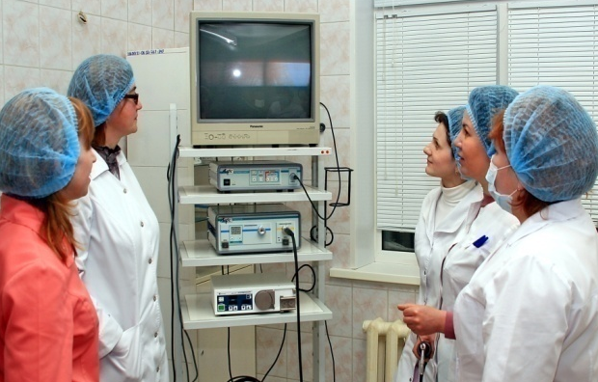
Победители -2015
ЗА ВНЕДРЕНИЕ ИННОВАЦИОННЫХ ТЕХНОЛОГИЙ
КАМАЛОВ
АЯЗ РИНАТОВИЧ
ЗА ЛУЧШИЕ ПОКАЗАТЕЛИ
ОТДЕЛЕНИЕ ГИНЕКОЛОГИИ
ЛУЧШИЙ ПОМОЩНИК ВРАЧА
УЛЫБИНА ИРИНА ВИКТОРОВНА
НАШЕ
ДЕЛО ПРАВОЕ
СУПРЯГА КСЕНИЯ АНАТОЛЬЕВНА
ЗА ПРОВЕДЕНИЕ УНИКАЛЬНОЙ ОПЕРАЦИИ
ОТДЕЛЕНИЕ ГНОЙНОЙ ХИРУРГИИ
ЗА БЫСТРОЕ ДОСТИЖЕНИЕ РЕЗУЛЬТАТОВ
АБДЮКОВА ЭЛЬВИНА РАСУЛЕВНА
ЗА ДОБРОТУ
И МИЛОСЕРДИЕ
АХМАДИЕВА
ГУЗЕЛЬ
РАУФОВНА

Slide 43
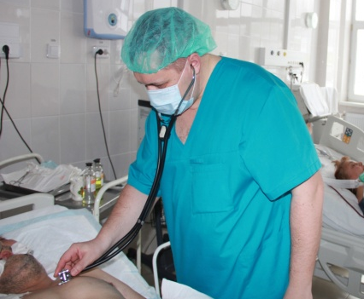
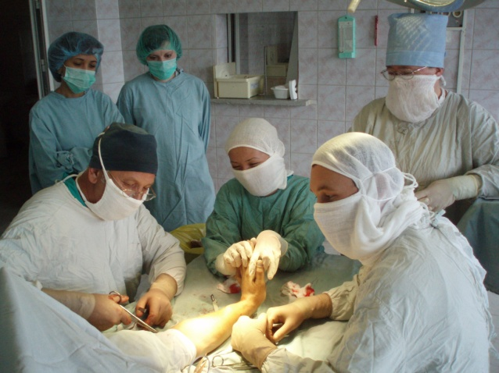
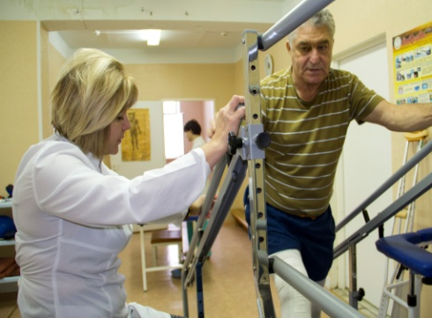
Победители -2015
ЗА НАДЕЖНОСТЬ И ПРОФЕССИОНАЛИЗМ
ТРУСОВ ЮРИЙ БОРИСОВИЧ
За проведение уникальной
операции, спасшей
жизнь человека
ВАЛЕЕВ МАРАТ МАЗГАРОВИЧ
ЗА ЦЕЛЕУСТРЕМЛЕННОСТЬ
и НОВАТОРСТВО
КАКАУЛИНА ЛЮЦИЯ НАЗИФОВНА
ЗА ТОЧНОСТЬ,
СКОРОСТЬ И ПОРЯДОК
ФОМИЧЕВА
ТАТЬЯНА ГЕРМАНОВНА
ЗДОРОВЬЕ В ДВИЖЕНИИ
АЛЕКСАНДРОВА
ЛЮДМИЛА ВИКТОРОВНА
ЗА НАДЕЖНОСТЬ СИСТЕМ ЖИЗНЕОБЕСПЕЧЕНИЯ
НАГИМОВ
ИЛЬДАР МИДХАТОВИЧ
ЗА ЧИСТОТУ И ПОРЯДОК
ХАСАНОВА
ГУЛЬСИНА РИФОВНА

Slide 44
Победители -2015
ЗА СТРЕМЛЕНИЕ
К УСПЕХУ
РАХМАТУЛЛИН
РИНАТ
НУРЛЫГАЯНОВИЧ
ЗА АКТИВНУЮ
ЖИЗНЕННУЮ ПОЗИЦИЮ
ТИХОНОВ
АЛЕКСАНДР ВАСИЛЬЕВИЧ
ЗА НАСТАВНИЧЕСТВО
ЗАРИПОВА АЛСУ АЛМАСОВНА
ЗА ПРОРЫВ В РАБОТЕ
ПРИЕМНОЕ ОТДЕЛЕНИЕ
ЛУЧШИЙ
ГОЛОС БОЛЬНИЦЫ
БАБАДЖАНОВ
АШОТ РАДИКОВИЧ
УЧЁТ И КОНТРОЛЬ
ЕРМОШКИНА
НИНА ВИКТОРОВНА
ЛУЧШИЙ МОЛОДОЙ СПЕЦИАЛИСТ
СИСАНБАЕВ АЙНУР НУРИСЛАМОВИЧ

